Slide 1
UNIFACISA - Sistemas de Informação
Classificação de Doenças Respiratórias
a Partir de Sintomas
Aprendizagem de Máquina — Projeto Final
Caio Moura Portela Sousa | João Matheus de Figueiredo Tavares
Prof. Bruno Rafael Araújo Vasconcelos

Slide 2
O Problema
Como diferenciar doenças respiratórias que compartilham sintomas semelhantes?
Pneumonia
Bronquite Aguda
Asma
Infecção pulmonar com
febre, calafrios e vômito
Inflamação brônquica com
tosse e expectoração
Condição alérgica com
aperto no peito e sibilos
1.212 amostras
1.213 amostras
904 amostras
Dataset Kaggle: 246.945 registros | 773 doenças | 377 sintomas

Slide 3
Metodologia
1. Coleta
2. Limpeza
3. EDA
Dataset Kaggle filtrado
para 3 doenças (3.329 amostras)
Remoção de 360 colunas
com variância zero
Análise exploratória e
frequência dos sintomas
4. Feature Selection
5. Modelagem
6. Avaliação
Chi-quadrado e
Informação Mútua
4 modelos treinados
(70% treino / 30% teste)
Matriz de confusão,
F1, CV 5-fold
Ferramentas: Jupyter Notebook | Python | Scikit-learn | Pandas | Matplotlib | Seaborn

Slide 4
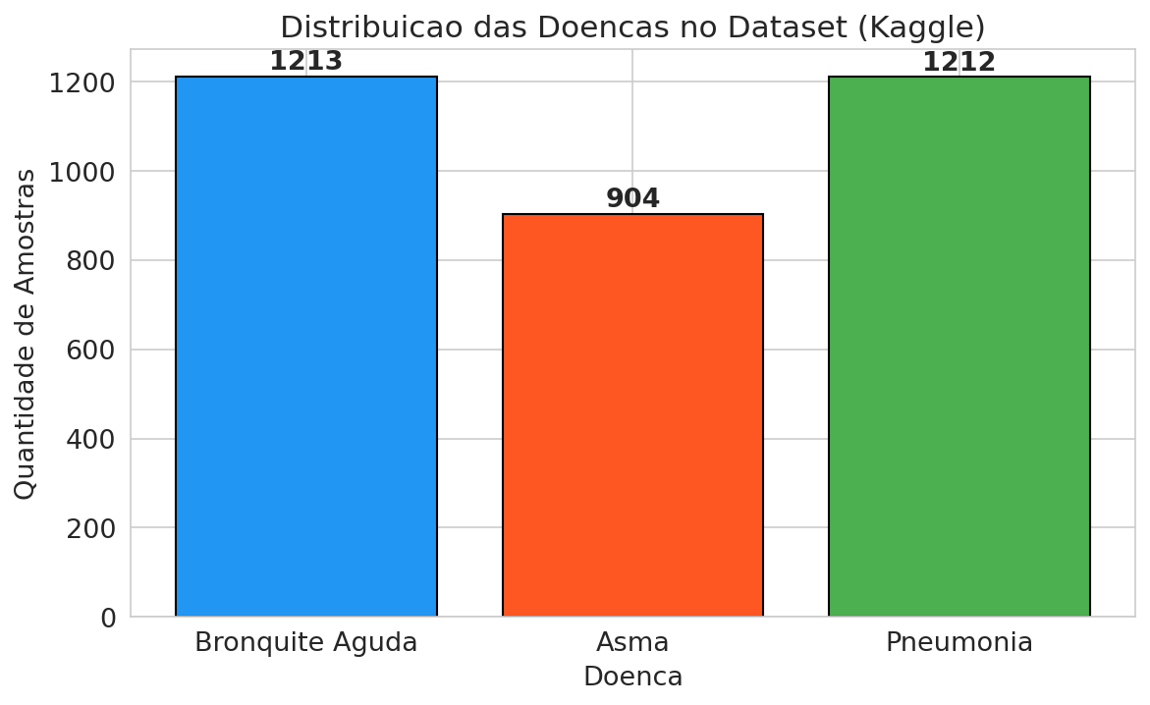
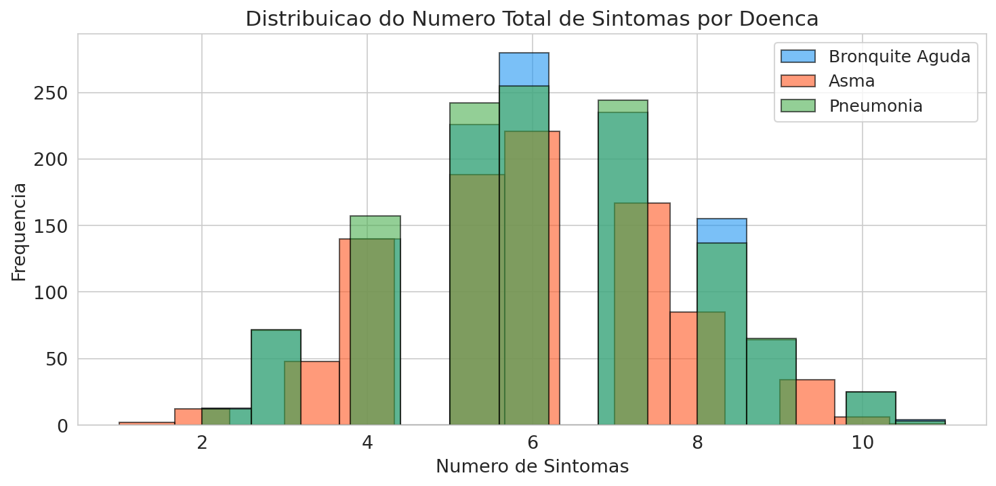
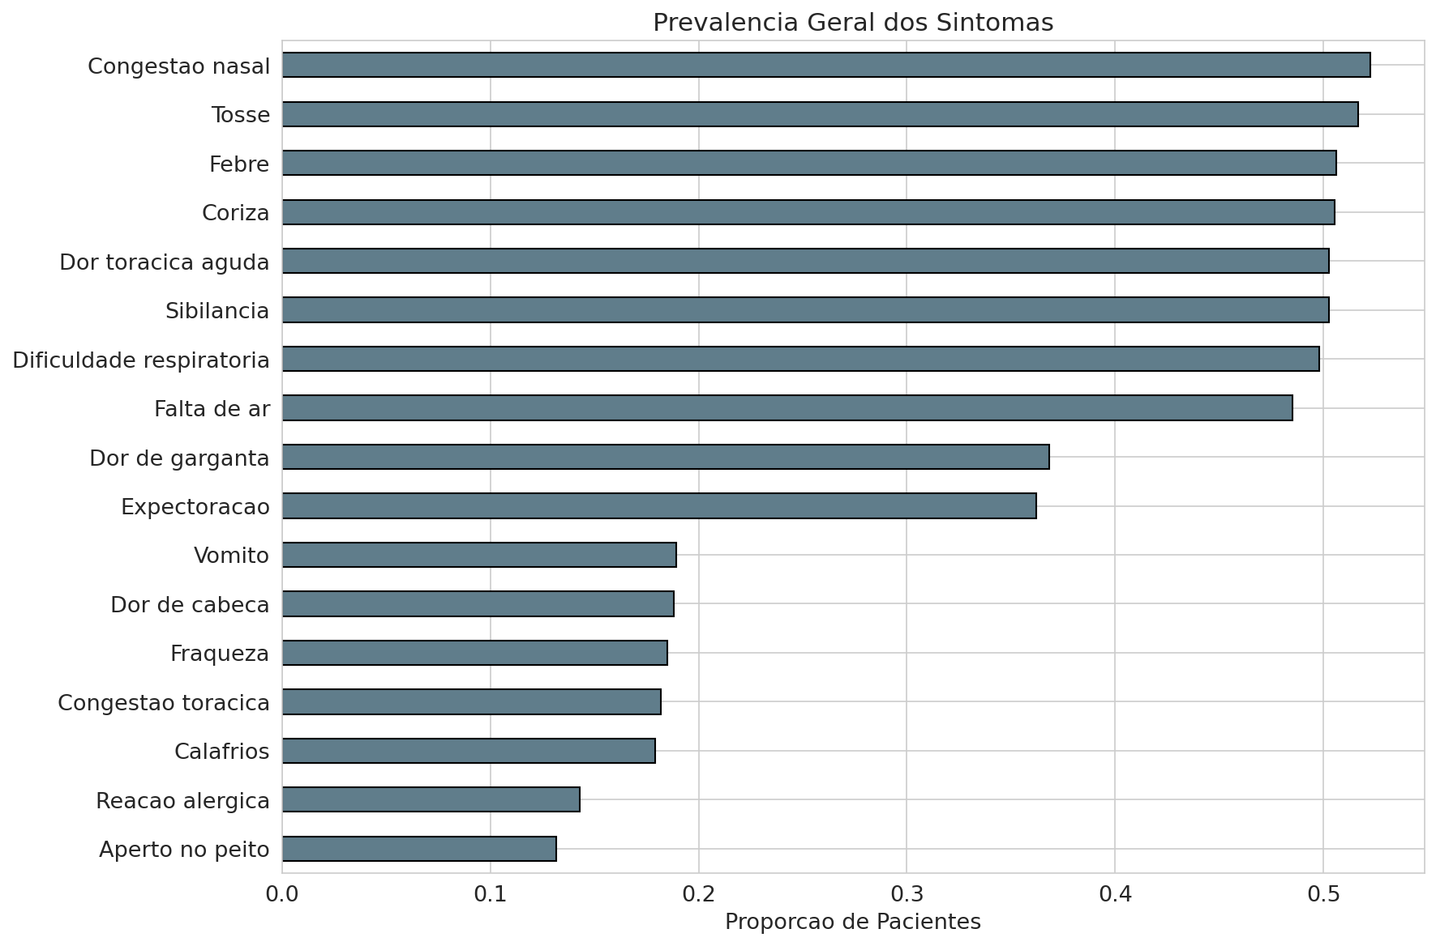
Análise Exploratória dos Dados

Slide 5
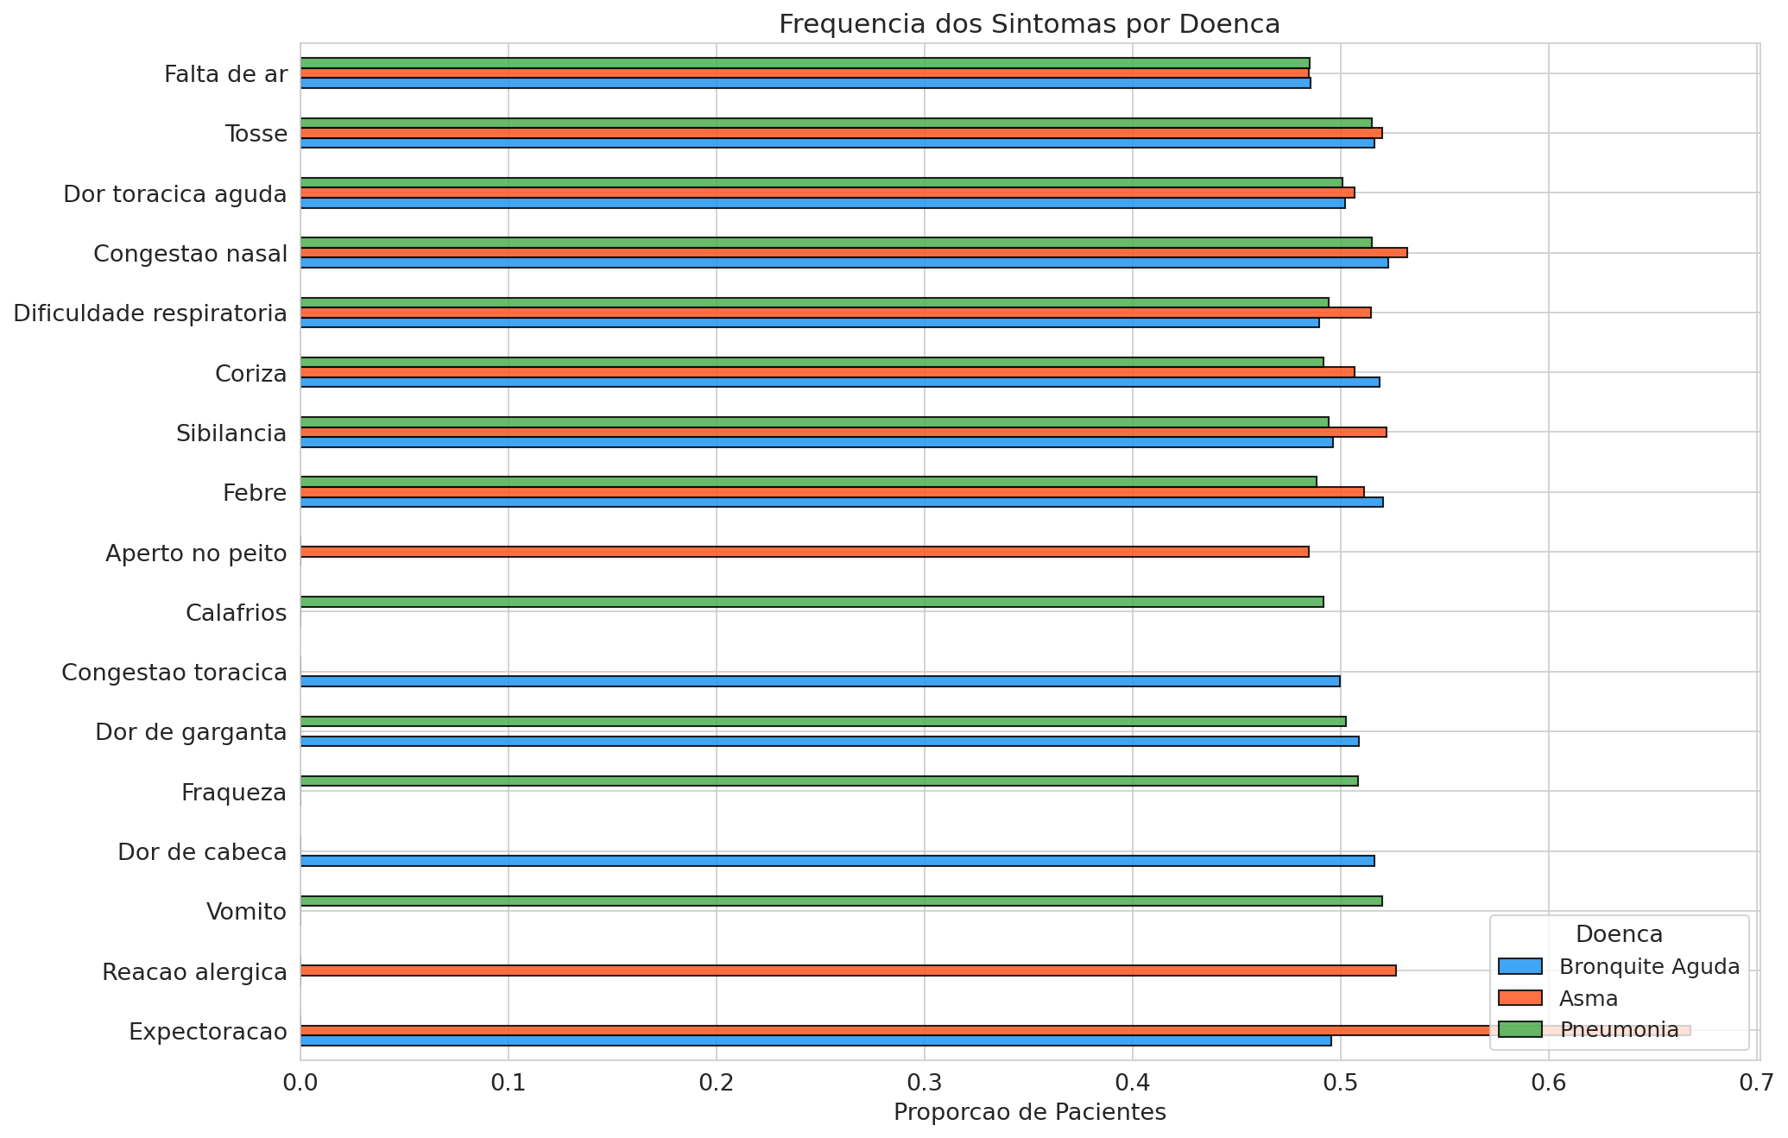
Sintomas Mais Discriminativos por Doença

Slide 6
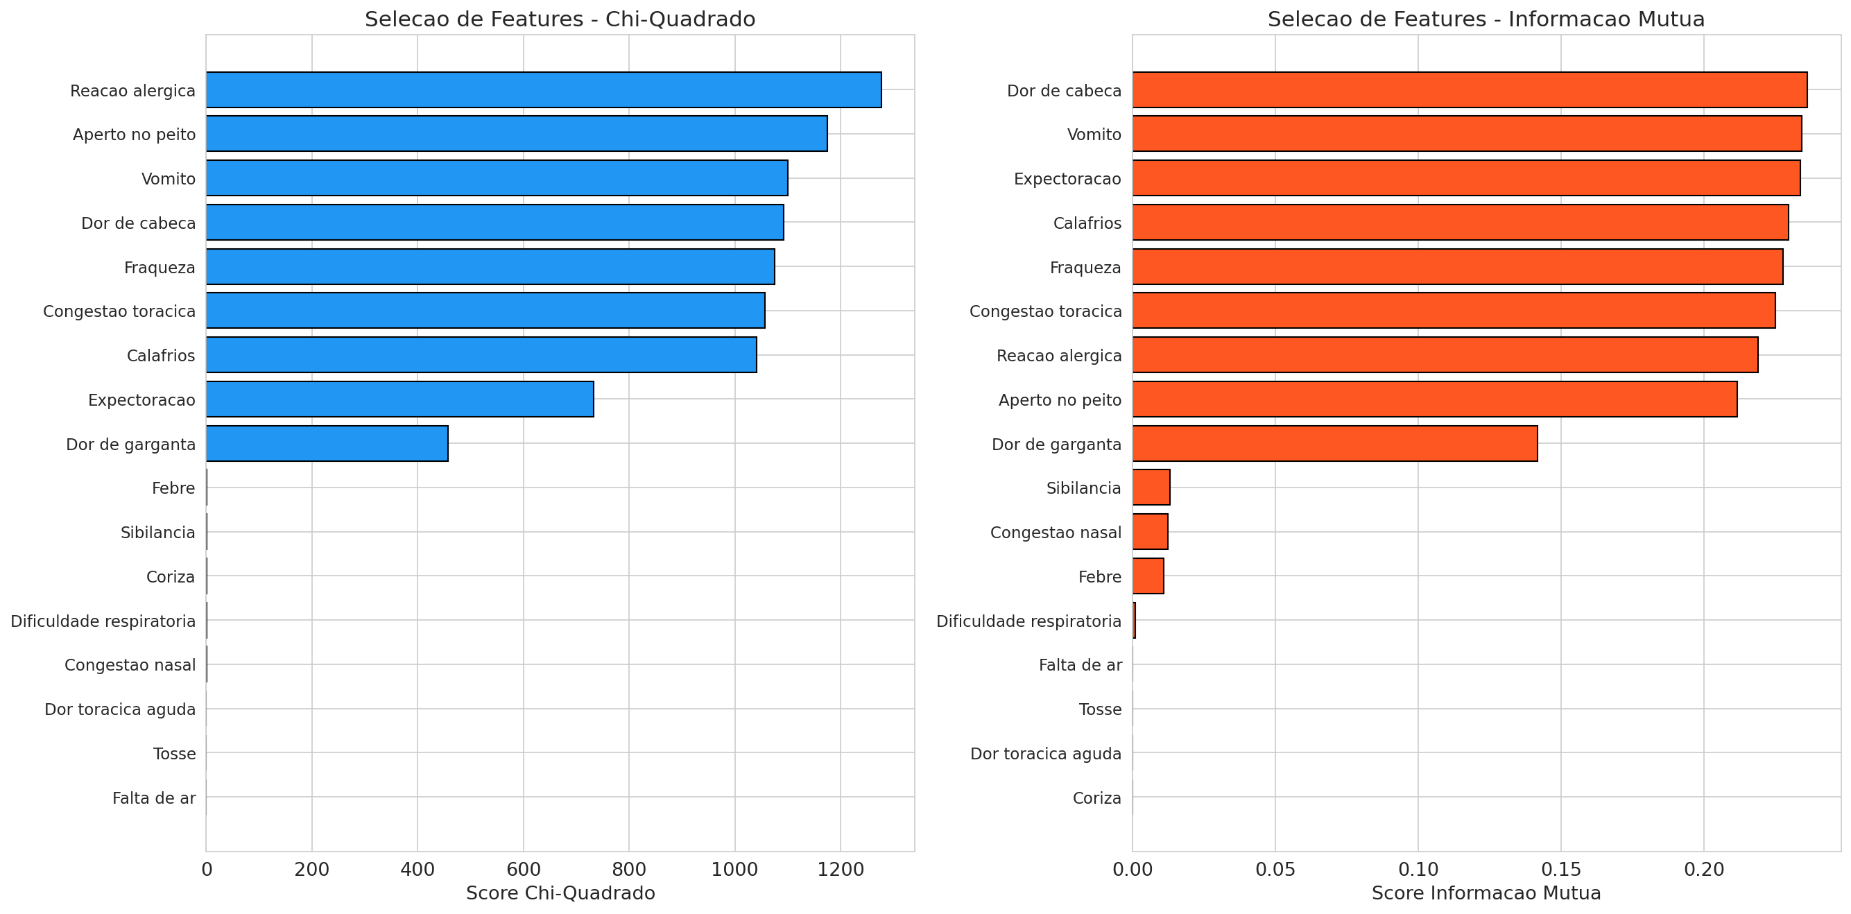
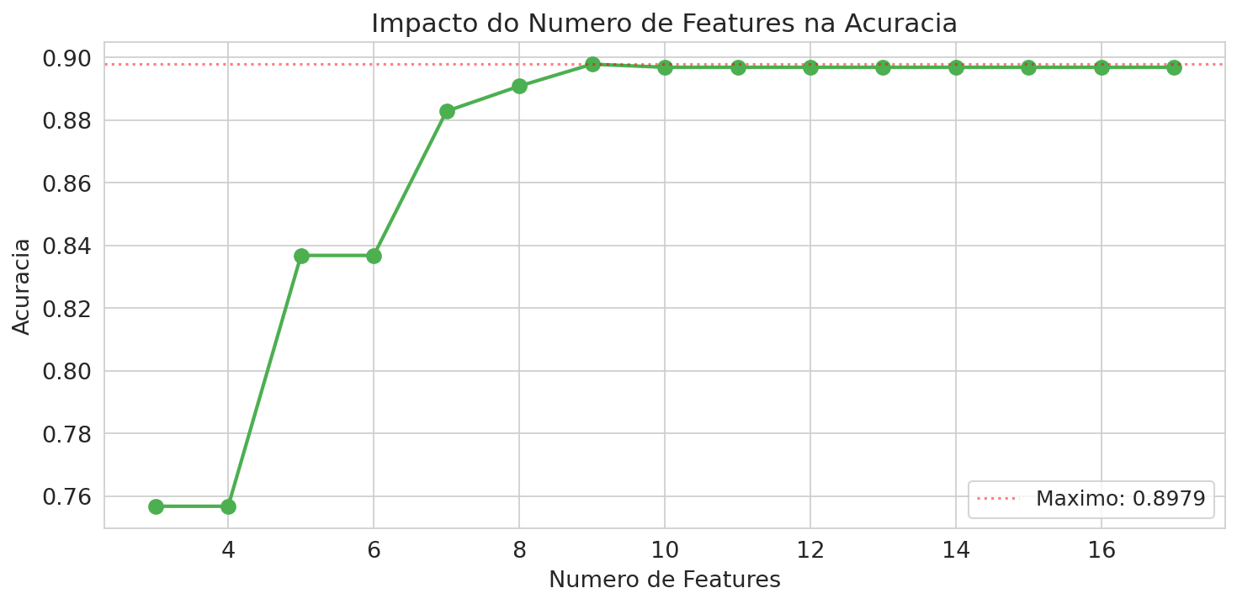
Seleção de Features
377 → 17 sintomas relevantes
9 verdadeiramente discriminativos
360 colunas removidas (todos zeros)

Slide 7
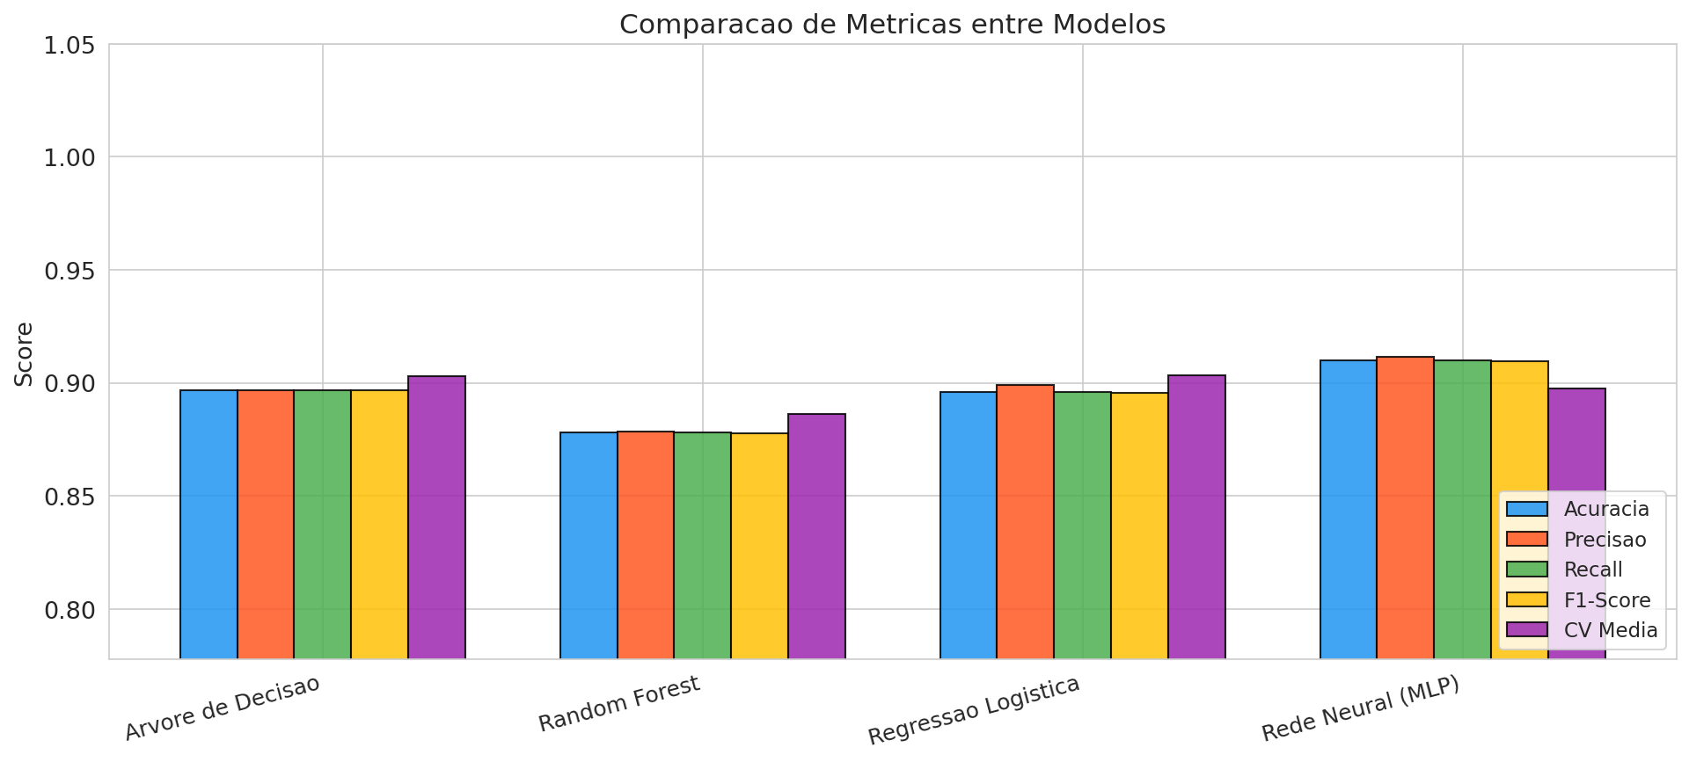
Resultados dos Modelos
Modelo | Acurácia | Precisão | Recall | F1-Score | CV 5-fold
Árvore de Decisão | 89,7% | 89,7% | 89,7% | 89,7% | 90,3% ± 0,7%
Random Forest | 88,9% | 88,9% | 88,9% | 88,9% | 88,8% ± 0,8%
Regressão Logística | 89,6% | 89,9% | 89,6% | 89,6% | 90,3% ± 0,7%
Rede Neural (MLP) | 89,7% | 90,1% | 89,7% | 89,6% | 90,3% ± 0,8%

Slide 8
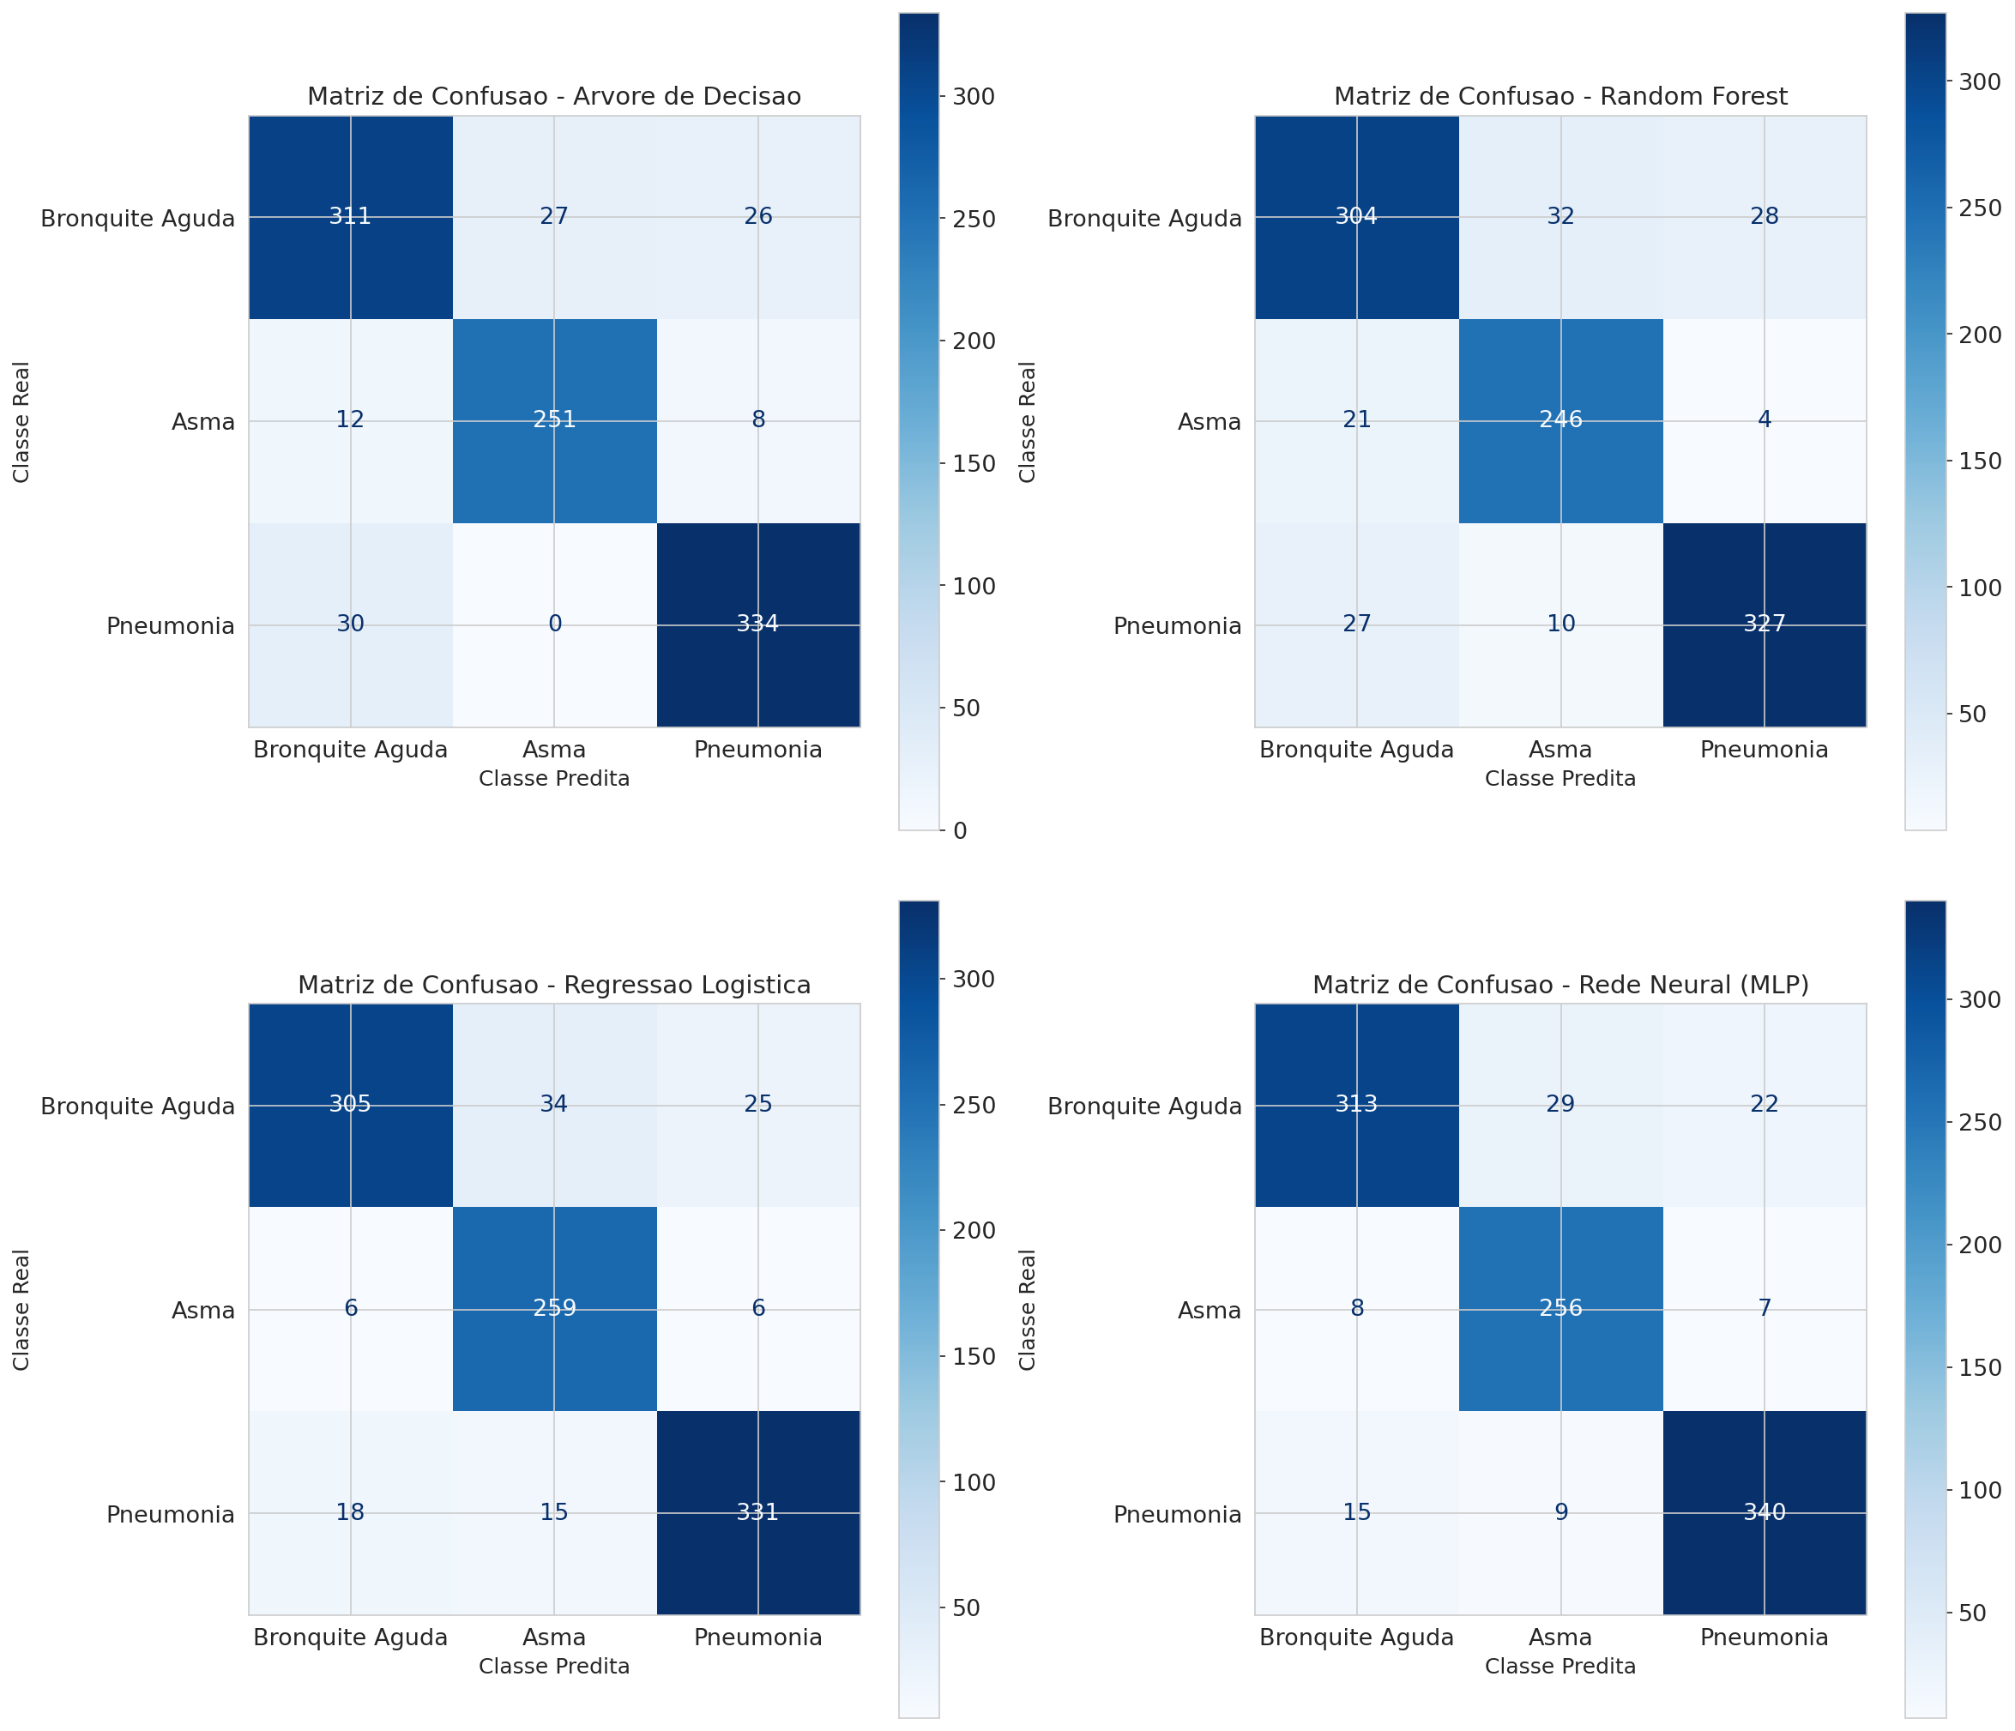
Matrizes de Confusão

Slide 9
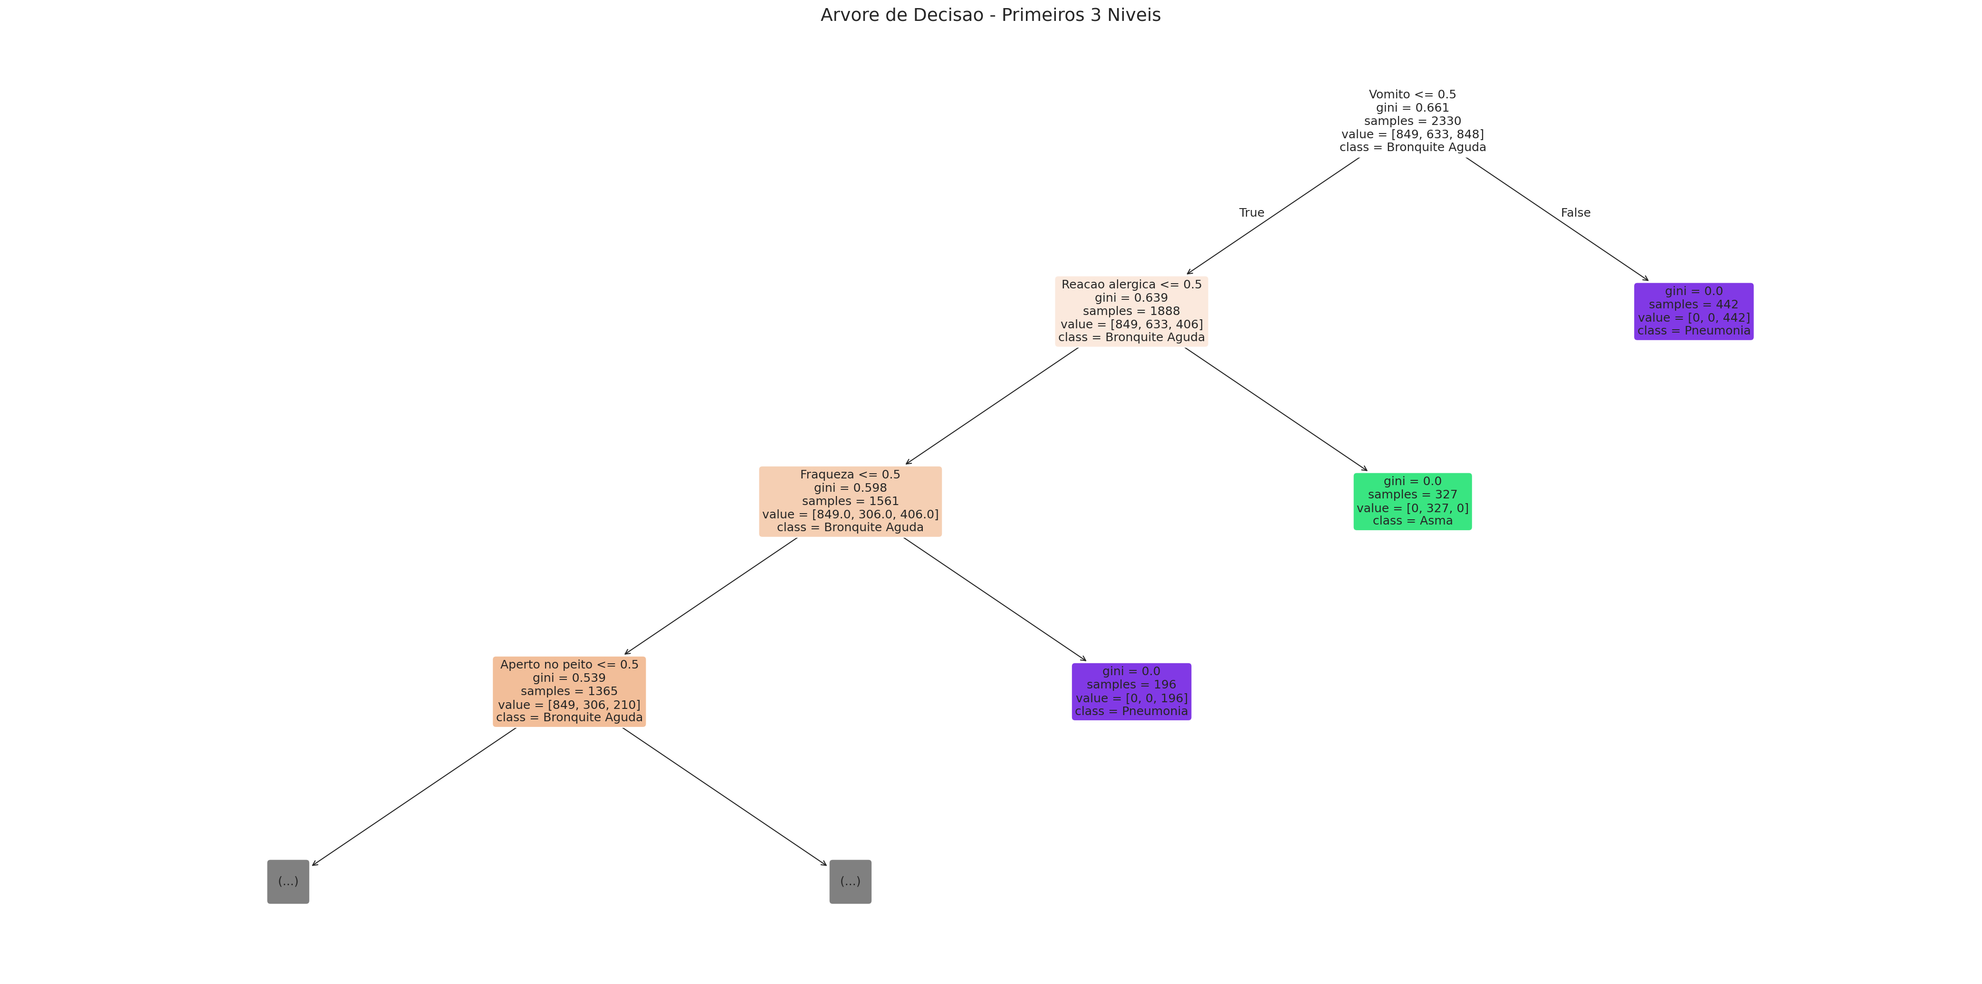
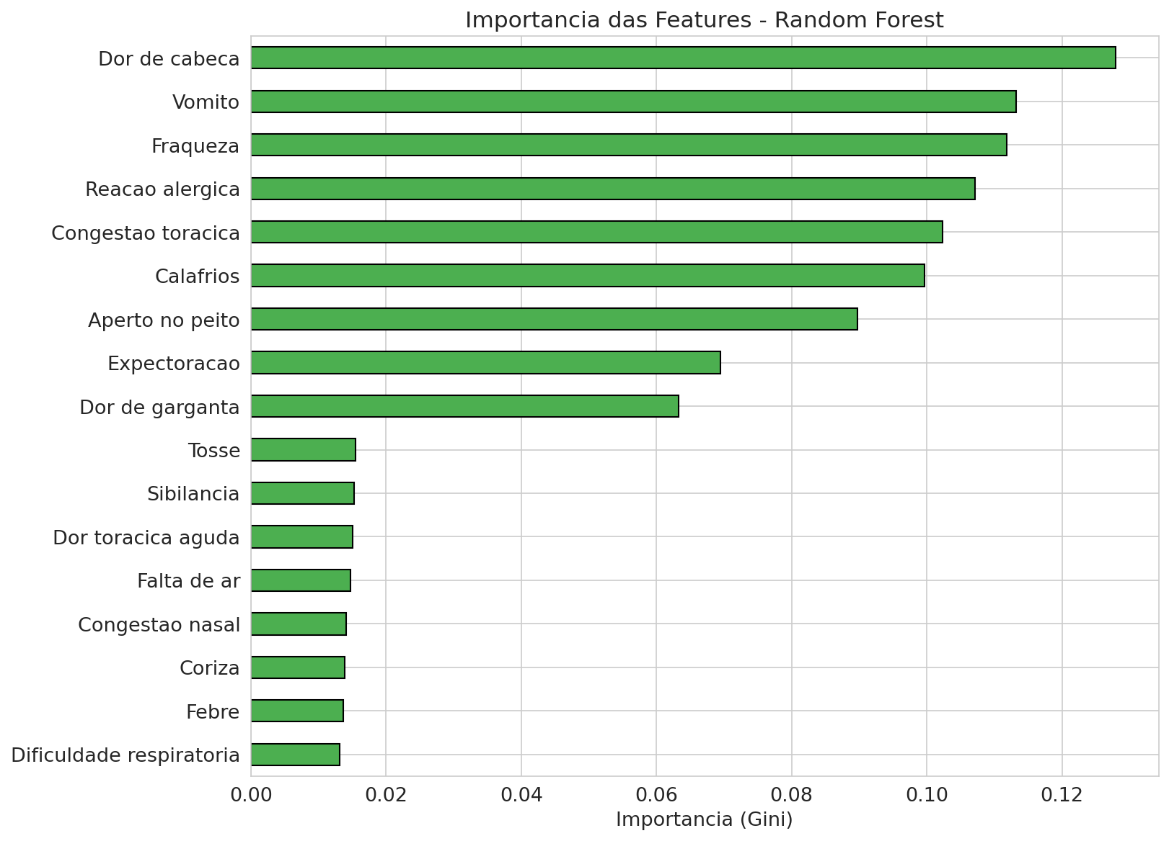
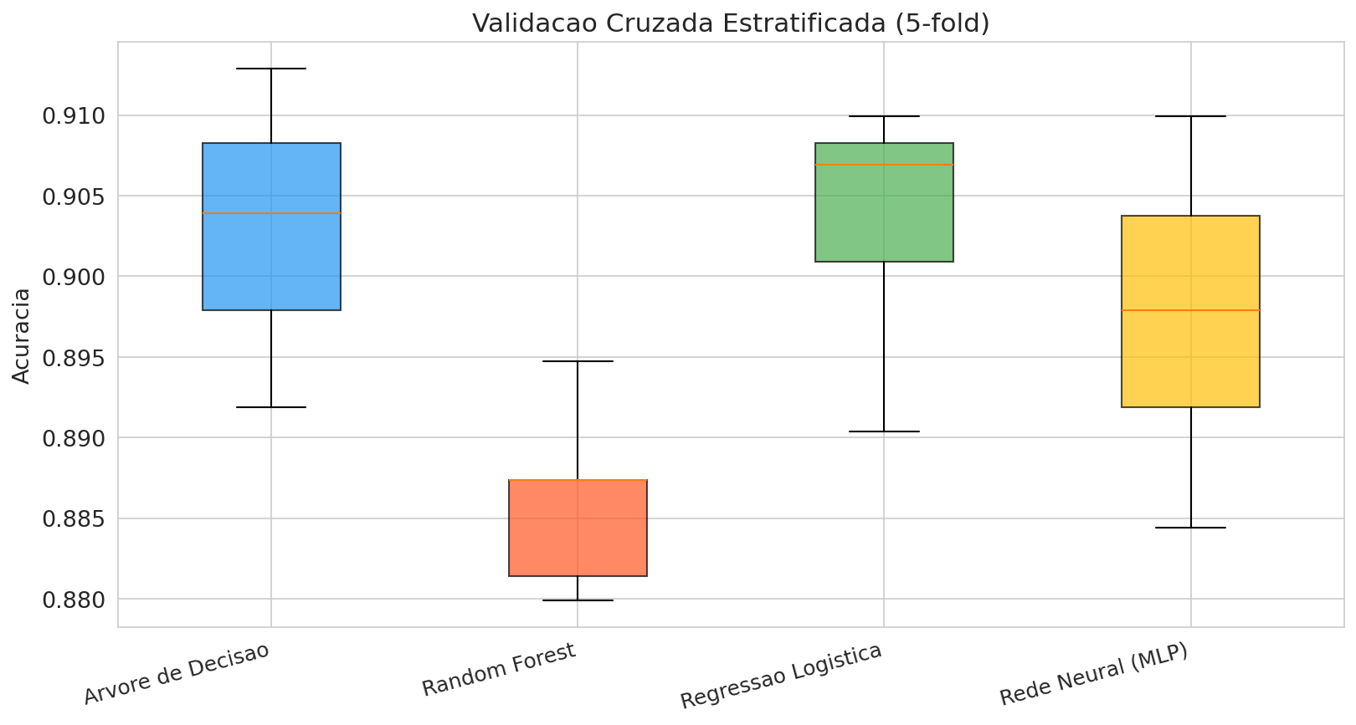
Interpretabilidade dos Modelos

Slide 10
Conclusões
Todos os 4 modelos alcançaram ~90% de acurácia com dados reais do Kaggle
Redução de 377 para 17 sintomas (apenas 9 discriminativos)
Sintomas-chave: reação alérgica (Asma), expectoração (Bronquite), calafrios/vômito (Pneumonia)
Principal desafio: confusão entre Pneumonia e Bronquite Aguda
Recomendação: Árvore de Decisão (interpretável) ou Regressão Logística (estável)
Limite de performance está na natureza dos dados, não nos algoritmos
Todo o trabalho foi desenvolvido em Jupyter Notebook com Python, Scikit-learn, Pandas e Matplotlib

